Slide 1
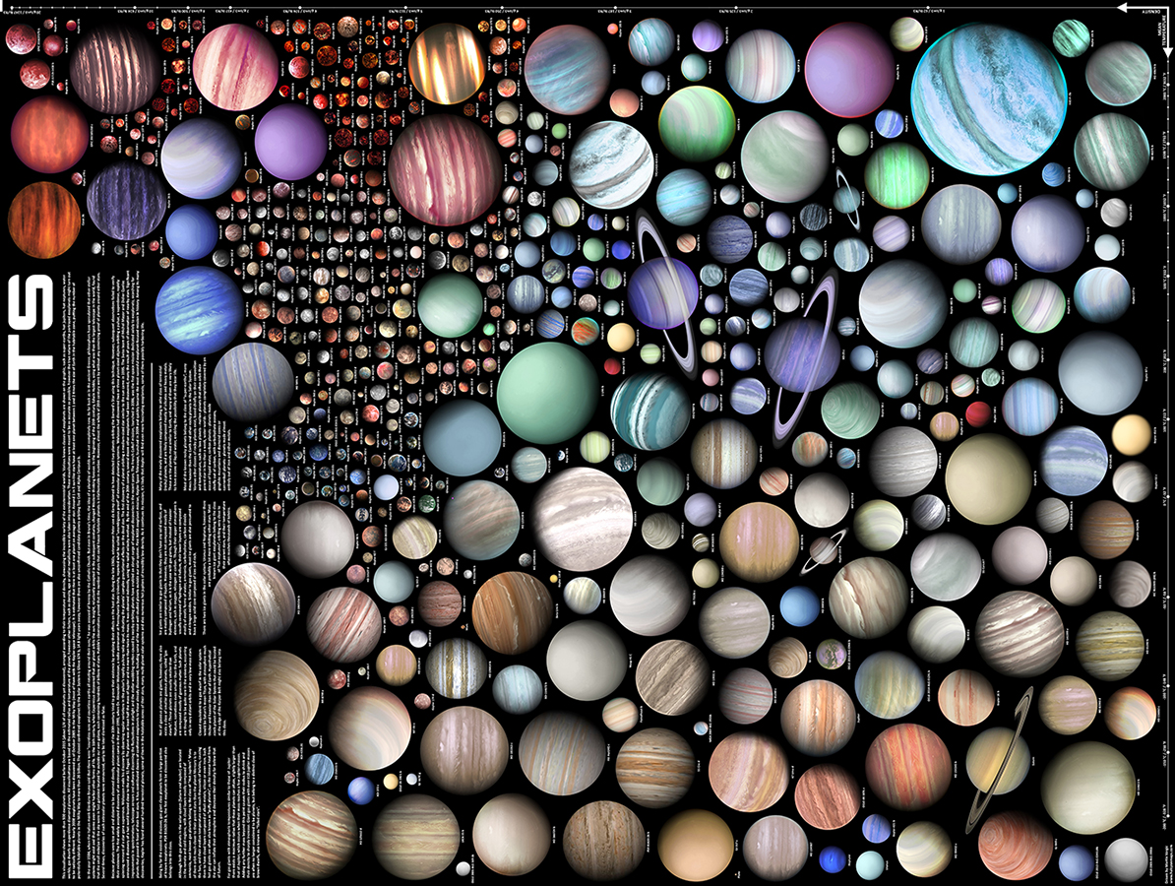
Exobolygók: Egy tanulói kísérlet műhely
Schnider Dorottya – Budapesti Fazekas Mihály Gyakorló Ált. Isk. és Gimn., ELTE TTK Anyagfizikai Tanszék
Segítők: Homoki Gergely, Nagy Krisztina, Horváth Patrik

Slide 2
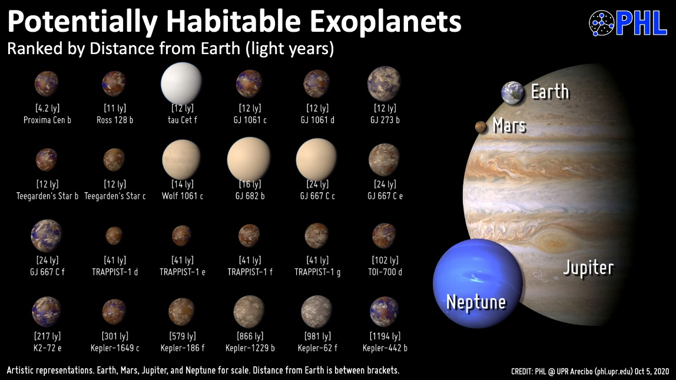
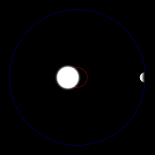
Exobolygók
Naprendszerünkön kívüli bolygók.

Slide 3
Csillagközi utazás?
Az Apollo-10 sebessége 39896 km/h volt. Mennyi idő alatt érhetnénk vele az Epsilon Eridani b exobolygóhoz, amely tőlünk 10,5 fényév távolságra van?
1 fényév alatt:
$$s=9,46∙{10}^{12}km$$
10,5 fényév alatt:
$$s^{′}=9,9∙{10}^{13}km$$
Mennyi idő alatt teszi meg ezt a távolságot az Apollo-10?
$t^{′}≈2,5∙{10}^{9}óra≈285000 év$
Minél több exobolygót fedezünk fel, annál több közeli mutatja a lakhatóság feltételeit.

Slide 4
Lakhatóság
Azt a zónát nevezik lakhatósági zónának egy csillag körül, ahol egy kőzetbolygó felszínén a víz tartósan megmaradhat folyékony állapotban, azaz (földihez hasonló körülmények esetén) a hőmérséklet 273 K és 373 K között van. E tartománynak az elhelyezkedése függ a csillag energiakibocsátásától. Minél fényesebb a csillag, annál több energiát ad át bolygójának, így egy nagyobb fényerejű csillag körül a bolygó felszíne is magasabb hőmérsékletű.

Slide 5
A Nap lakhatósági zónája
A táblázat a bolygók felszíni hőmérsékletét mutatja kelvinben a csillag fényességének (luminozitás, L) és a bolygó csillagtól mért d távolságának függvényében. A csillag fényessége a Nap fényességéhez viszonyítva, a távolság pedig csillagászati egységben van megadva.
a) Minden egyes luminozitás-értéknél színezzük be azokat a hőmérséklet-értékeket, amelyek közel vannak vagy beleesnek abba a tartományba, amelyben a víz folyékony.
(b) Hogyan változik a lakhatósági zóna a csillag fényességének növekedésével?
(c) Naprendszerünkben e modell szerint melyik bolygó tartozik a lakhatósági zónába?
Bónusz: Számítsuk ki a Nap (L = 1) lakhatósági zónájának területét e modell szerint.

Slide 7
Merkúr, Vénusz: Naphoz közel, a víz elpárolog
Föld: folyékony víz → lakhatósági zónán belül
Mars …. : a víz jéggé fagy

Slide 8
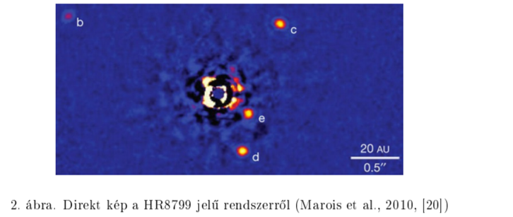
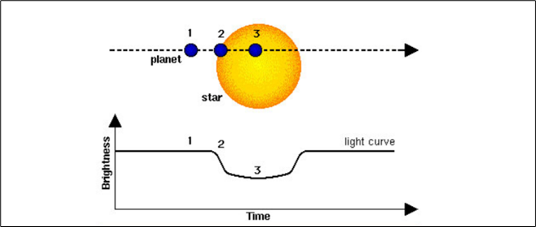
Exobolygókutatás módszerei
Közvetlen módszer – direkt képalkotás
Közvetett módszerek (a bolygó hatása)
Tranzit (fotometriai) módszer
Radiális sebesség módszere
Asztrometria módszer, stb.

Slide 9
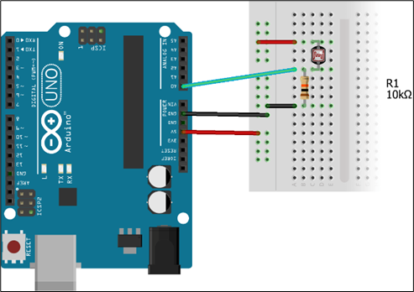
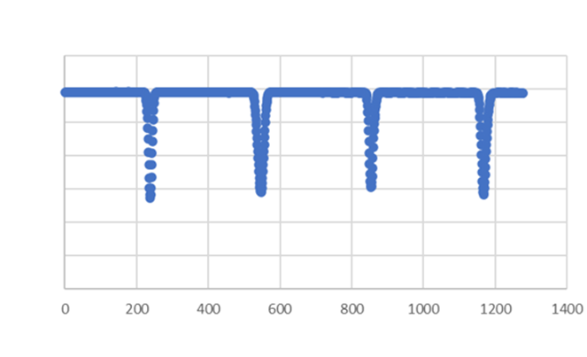
Tranzit módszer modellezése Arduinóval
Excel data streamer

Slide 10
Szimuláció
Homoki Gergely (2022 D) munkája alapján

Slide 11
Hajrá!

Slide 12
Felhasznált irodalom
[1]: Gróf, A. és Horváth, Zs. (2021): Exobolygók és űreszközök. Válogatott középiskolás feladatok a csillagászat és űrkutatás modern eredményeihez. http://fiztan.phd.elte.hu/files/kiadvanyok/Exobolygok_es_ureszkozok.pdf (utolsó letöltés dátuma: 2021.11.27.) – a ppt-ben bemutatott feladatok forrása
[2]: Virág, D. (2013): A Doppler-erősítés. Szakdolgozat. Szegedi Tudományegyetem. http://astro.u-szeged.hu/szakdolg/viragdaniel_szd/ViragDaniel_BSc_szd.pdf (utolsó letöltés dátuma: 2021.11.28.)

Slide 13
AZ INNOVÁCIÓS ÉS TECHNOLÓGIAI MINISZTÉRIUM KOOPERATÍV DOKTORI PROGRAM DOKTORI HALLGATÓI ÖSZTÖNDÍJ PROGRAMJÁNAK A NEMZETI KUTATÁSI, FEJLESZTÉSI ÉS INNOVÁCIÓS ALAPBÓL FINANSZÍROZOTT SZAKMAI TÁMOGATÁSÁVAL KÉSZÜLT.

